Slide 1
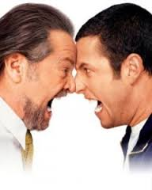
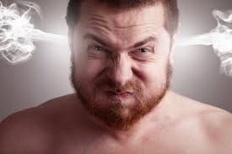
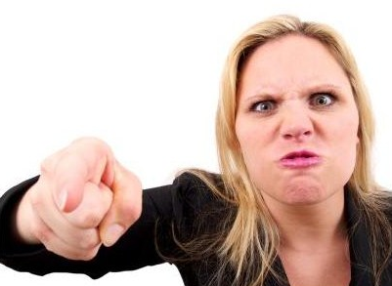
Wanneer was jij
voor het laatst
WOEDEND
– en terecht?

Slide 2

Tot 10 tellen in geloof
-samen oefenen om leerling van Jezus te zijn-
STAP 2
Maak geen afbeelding
van Mij om die te vereren.
Tot tien tellen

Slide 3
Een DEFINITIE van een christen
God heb ik lief!
Daarom wil ik als kind van God
gehoorzaam zijn aan al zijn geboden,
in alle omstandigheden op Hem vertrouwen
en in alle situaties Jezus volgen.

Slide 4
God accepteert geen zonde
In het klassieke doopformulier staat:
Daarom rust Gods toorn op ons

Slide 6
God heeft zijn Zoon niet naar de wereld gestuurd om een oordeel over haar te vellen, maar om de wereld te redden.
Johannes 3 vers 17
Dat betekent ook:
Wie in de Zoon gelooft, heeft eeuwig leven, wie de Zoon niet wil gehoorza-men zal dat leven niet kennen; integen-deel, Gods toorn blijft op Hem rusten.
Johannes 3 vers 36

Slide 7
Wanneer Jezus, de Heer, vanuit de hemel verschijnt, dan komt Hij in een vlammend vuur en omringd door enge-len door wie Hij zijn macht manifesteert. Dan straft Hij hen die God niet erkennen en het evangelie van onze Heer Jezus niet gehoorzamen. Ze zullen voor eeuwig worden verstoten, ver van de Heer en van zijn kracht en majesteit.
2 Tessalonicenzen 1 vers 8b t/m 9

Slide 8
Op die dag komt Hij om geprezen te worden door al de zijnen, om geëerd te worden door allen die tot geloof gekomen zijn – ook door u, want u hebt ons getuigenis aangenomen.
2 Tessalonicenzen 1 vers 10

Slide 9
Hoe zwaar zal de straf zijn, voor wie de Zoon van God vertrapt, het bloed van het verbond ontheiligt – terwijl hij erdoor geheiligd is – en de de Geest van de genade veracht! We kennen immers degene die gezegd heeft: ‘Het is aan Mij om te wreken, Ik zal vergelden’ en ook: ‘De Heer zal oordelen over zijn volk.’ Huiveringwekkend is het te vallen in de handen van de levende God! Hebr. 10:29-31

Slide 10
Als iemand het beest en zijn beeld aanbidt en het merkteken op zijn voorhoofd of zijn hand krijgt, zal hij de wijn van Gods woede moeten drinken, die onverdund in de beker van zijn toorn is geschonken. Hij zal in vuur en zwavel worden gepijnigd, onder de ogen van de hei-lige engelen en van het lam. De rook van die pijniging zal opstijgen tot in eeuwigheid. Wie het beest en zijn beeld aanbidden, of wie het merkteken van zijn naam draagt, ze krijgen geen rust, overdag niet en ’s nachts niet.’

Slide 11
Hier komt het aan op de standvastigheid van de heiligen, die zich houden aan Gods geboden en aan de trouw van Jezus. Ik hoorde een stem uit de hemel zeggen: ‘Schrijf op: “Gelukkig zijn zij die vanaf nu in verbondenheid met de Heer sterven.”’ En de Geest beaamt: ‘Zij mogen uitrusten van hun inspanningen, want hun daden vergezellen hen.’
Openbaring 14 vers 9b t/m 13

Slide 12
BOOSHEID
heeft vaak te maken met
gebrek aan
zelfbeheersing

Slide 13
BOOSHEID
Gaat vaak gepaard met
wreedheid

Slide 14
GODS TOORN …
… heeft te maken met zijn liefde
… is altijd oprecht en terecht
… is de gerechtigheid van de Rechter

Slide 15
Petrus zegt in zijn Pinksterpreek:
Zorg dat je gered wordt! Doe niet mee met de mensen die zich verzetten tegen God. Handelingen 2 vers 40b – BGT
Jezus zegt tegen Nikodémus:
Dit is het oordeel: het licht (Gods Zoon) kwam in de wereld, maar de mensen hielden meer van de duisternis dan van het licht, want hun daden waren slecht.
Johannes 3 vers 19

Slide 16
GODS TOORN …
… daar kiezen mensen zelf voor
… gooit in dit leven de deur niet dicht
… roept op om God weer op te zoeken
… brengt je terecht bij Jezus, want Hij
zal je redden van Gods toorn
in het komende oordeel.
1 Tessalonicenze 1 vers 10

Slide 17
NADENKEN OVER GODS TOORN
Besef dat er bij God sprake is van
Rechtvaardige boosheid
Ontzagwekkende heerlijkheid
Royale genade

Slide 18
OM TE ONTHOUDEN
Wat God in zijn liefde doet,
doet Hij graag.
Wat God in zijn toorn doet,
doet Hij met tegenzin.

